Slide 1
Курс «Линейные модели»
Логистическая регрессия. Метрики качества.
Лекция 2
Комаров Иван Владимирович (ЦФТ, НГУ, ODS)
Осень 2023

Slide 2
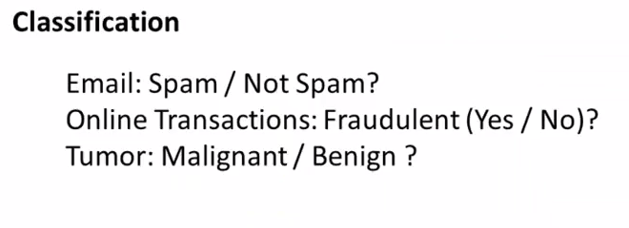
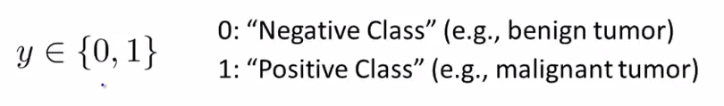
А если Y – бинарная переменная?
*По курсу Andrew Ng

Slide 3
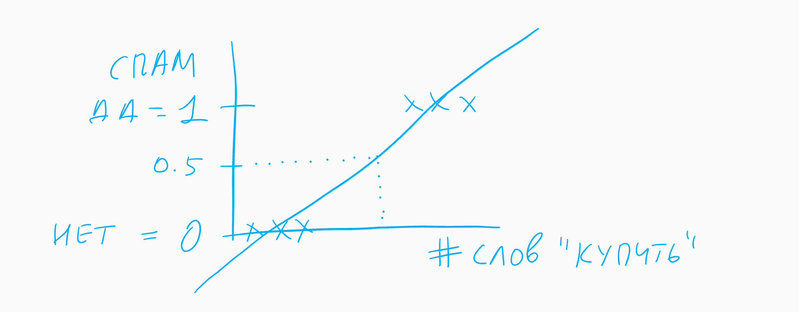
Линейная регрессия и бинарный Y
Линейная регрессия + правило:
1. Если прогноз w^{T}x ≥ 0.5, то «Спам»
2. Если прогноз w^{T}x < 0.5, то «Не спам»
*По курсу Andrew Ng

Slide 4
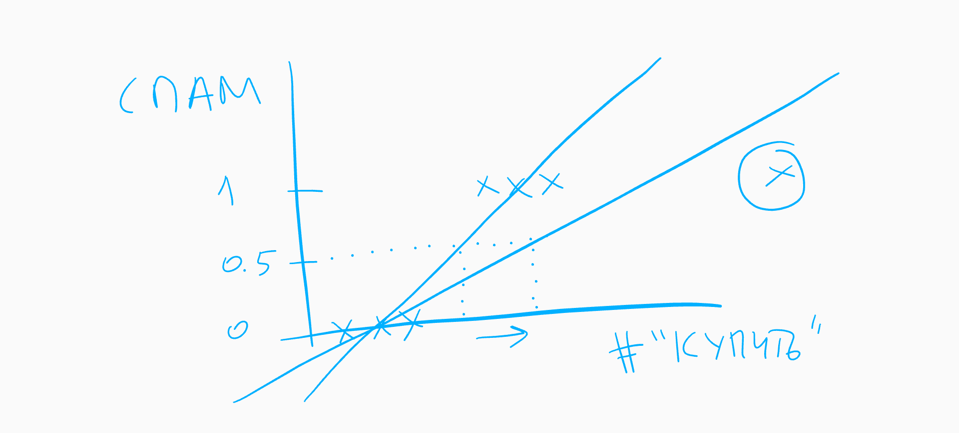
Линейная регрессия :
граница смещается от выбросов
*По курсу Andrew Ng

Slide 5
Линейная регрессия:
ошибки и прогнозы не очень
Ошибки гетероскедастичны, значит интерпретация коэффициентов не работает
Сами предсказания мало что значат

Slide 6
Чего хотелось бы?
h(x) = оценка вероятности, что Y = 1
Если x = [ x0 ; x1 ] = [ 1 ; сколько встретилось слово «купить» ], то
h(x) = 0.8
Вероятность, что этот имэйл «Спам» = 80%
*По курсу Andrew Ng

Slide 7
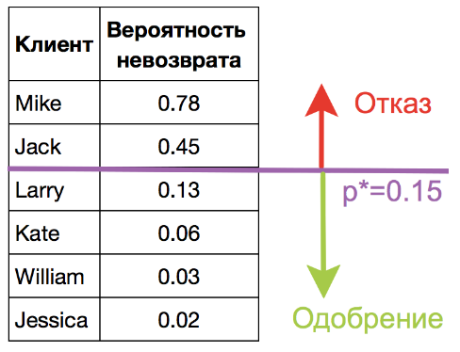
Вероятность «Y=1»

Slide 8
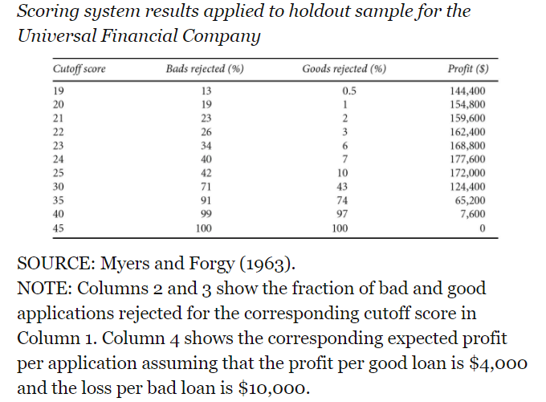
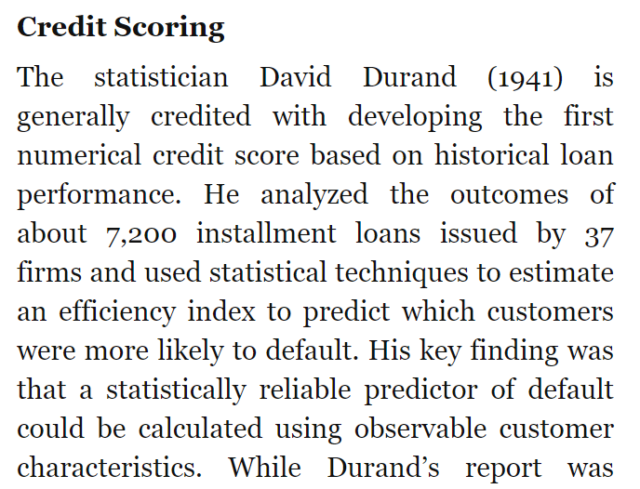
Кредитный скоринг:
поиск порога
*По книге Phillips, R. L. (2018). Pricing Credit Products

Slide 9
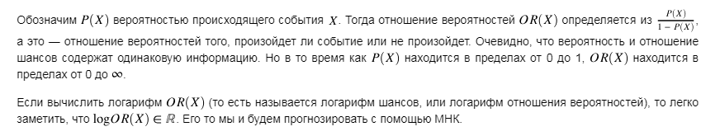
log(OR)

Slide 10
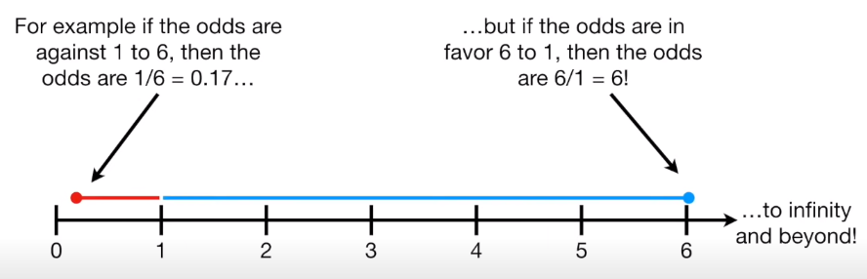
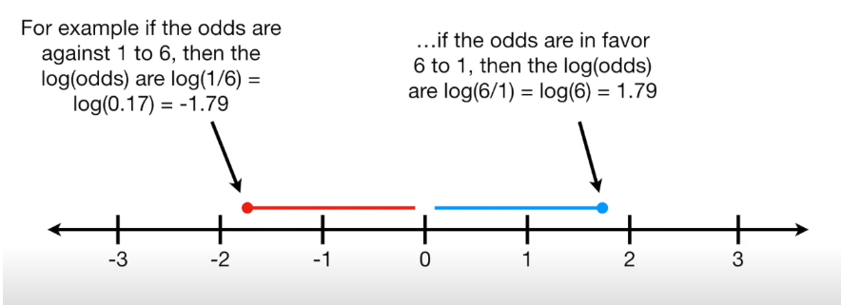
Зачем логарифм?
*По https://youtu.be/ARfXDSkQf1Y

Slide 11
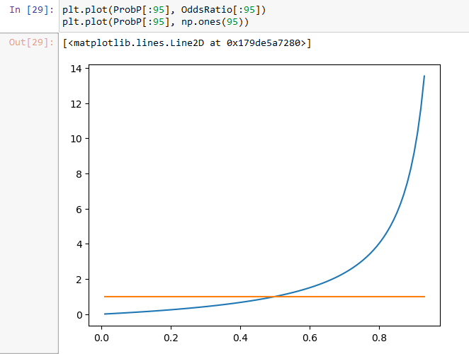
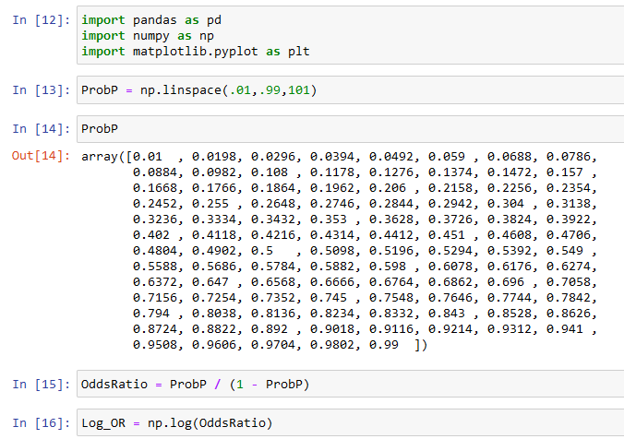
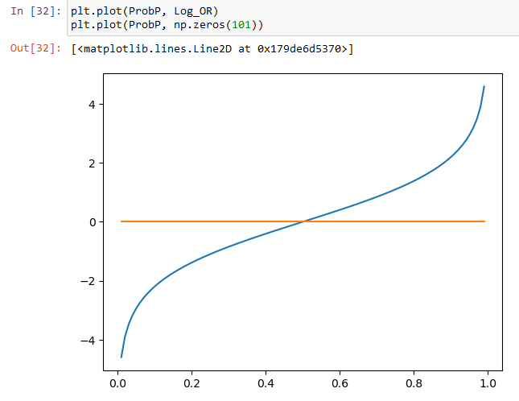

Вероятность, отношение вероятностей,
логарифм отношения вероятностей

Slide 12
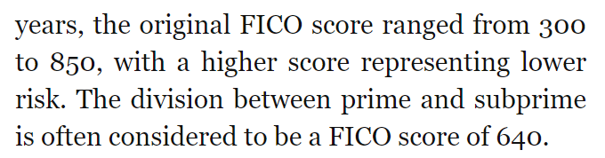
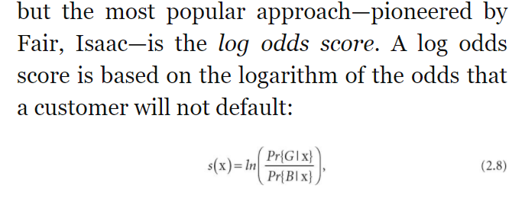
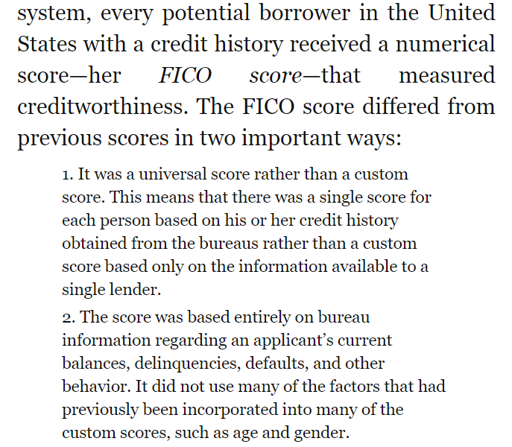
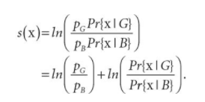
FICO score основан log(OddsRatio)
*По книге Phillips, R. L. (2018). Pricing Credit Products

Slide 13
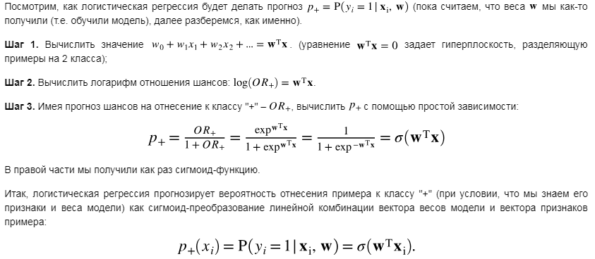
Появление сигмоиды

Slide 14
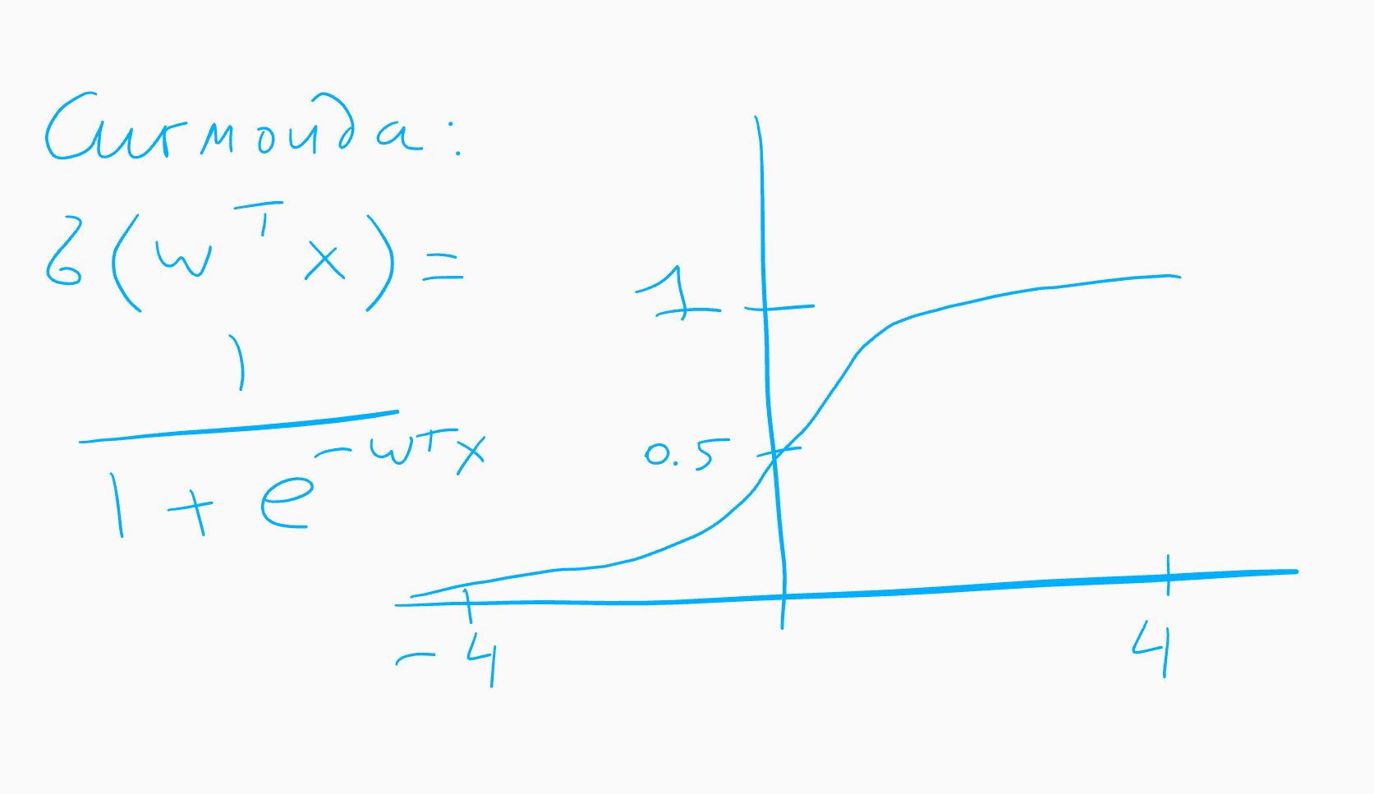
Сигмоида / логистическая функция
Логистическая регрессия + правило:
1. Если прогноз w^{T}x ≥ порог, то «Спам»
2. Если прогноз w^{T}x < порог, то «Не спам»

Slide 15
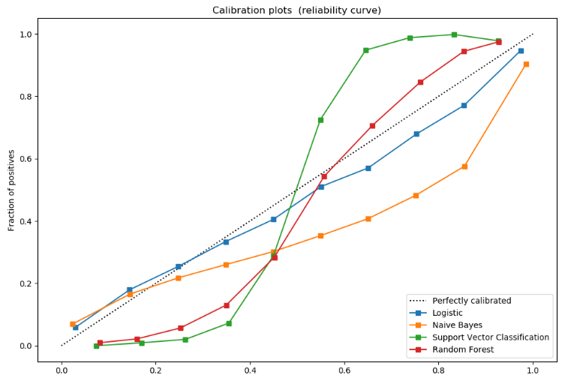
Свойства вероятности события
для логистической регрессии
*По описанию scikit-learn

Slide 16
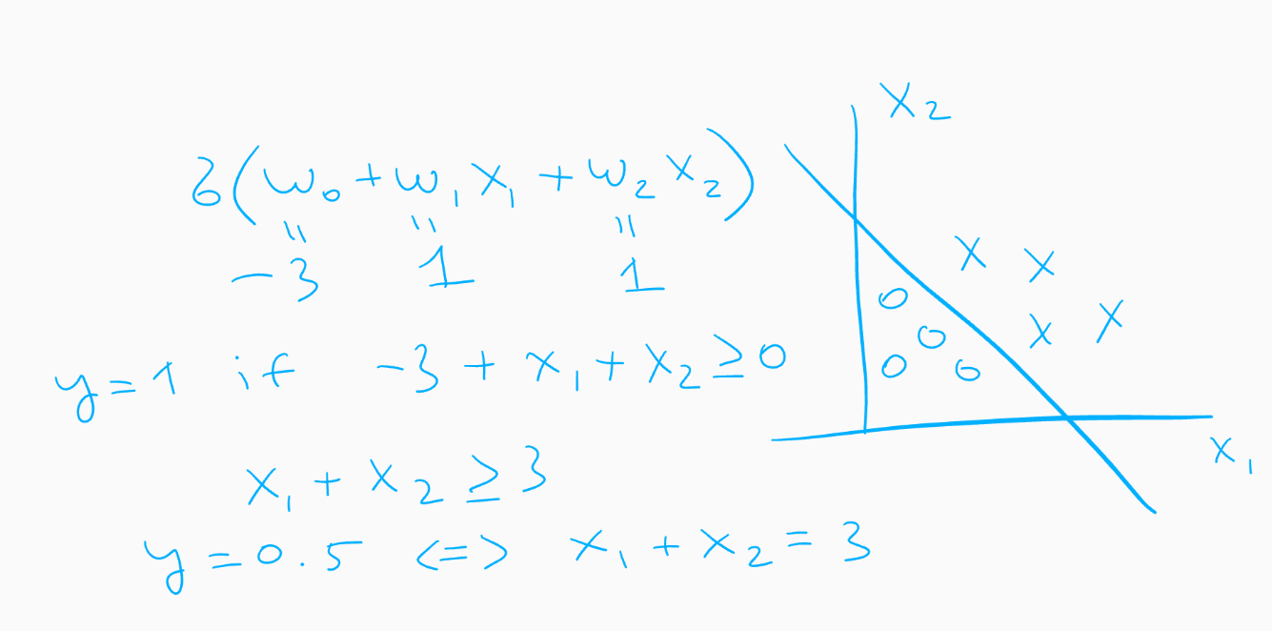
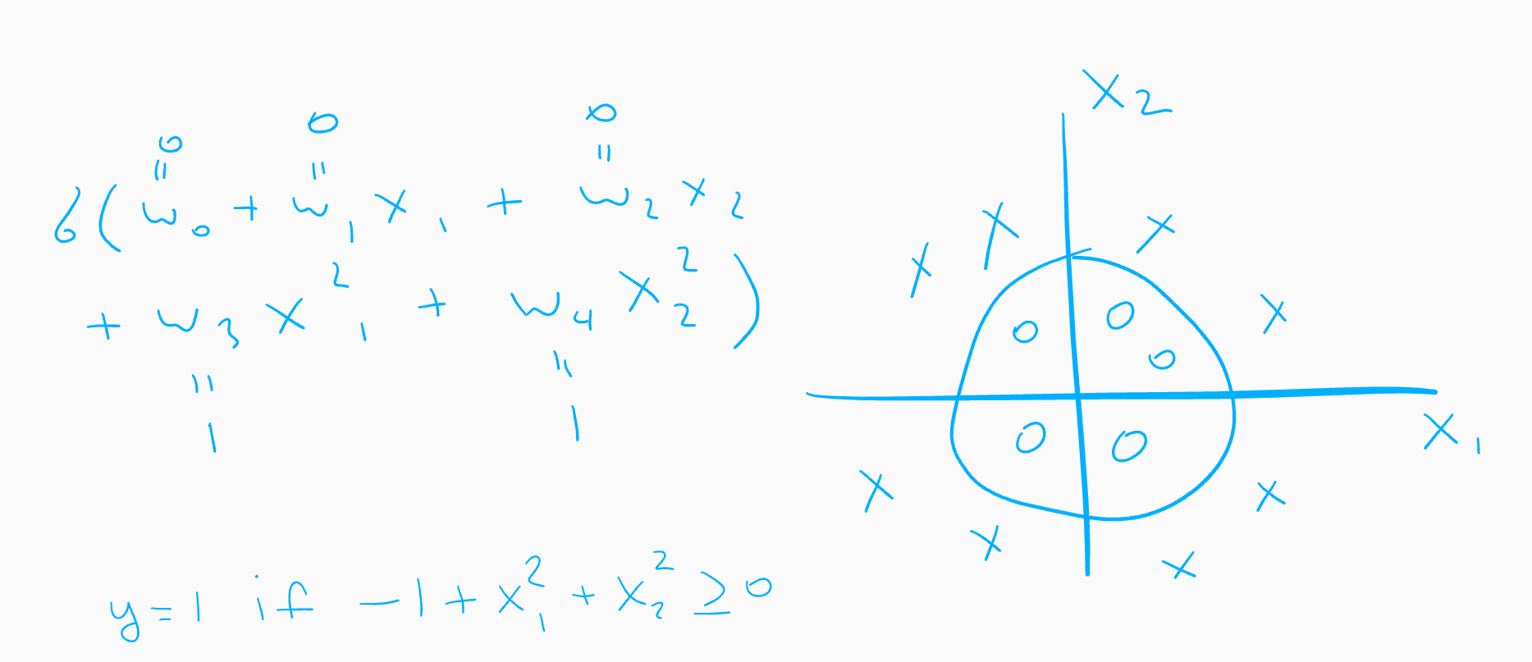
Линейная и нелинейная
граница решения
*По курсу Andrew Ng

Slide 17
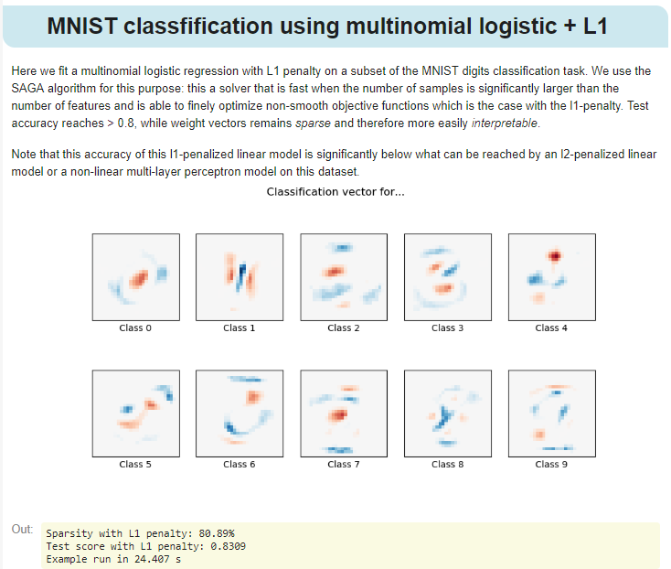
Нелинейная граница решения
*По описанию scikit-learn

Slide 18

Логистическая регрессия
Поиск параметров
y₁¹ 1 x₁¹ x₂¹ … x_{n}¹
y₁² 1 x₁² … x_{n}²
…
y₁^{m} 1 x₁^{m} … x_{n}^{m}
h(x) = $\frac{1}{1 +{ e}^{−w^{T}x}}$
Как найти w ?
*По курсу Andrew Ng

Slide 19

Минимизация логистической
функции потерь
Функция потерь:
Ф(w) = $\frac{1}{m}\sum_{i=1}^{m}{Cost\left(h\left(x\right),y\right)}$ =
- $\frac{1}{m}\sum_{i=1}^{m}{[ y\log{h\left(x\right)+\left(1−y\right)\log\left(1−h\left(x\right)\right)} ]}$
h(x) = $\frac{1}{1 +{ e}^{−w^{T}x}}$
Решить: min Ф(w) по w
*По курсу Andrew Ng

Slide 20
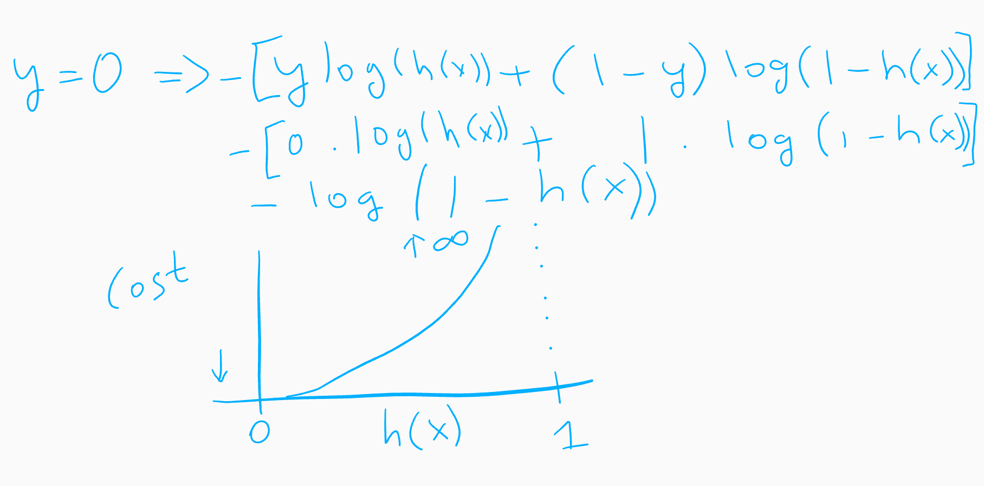
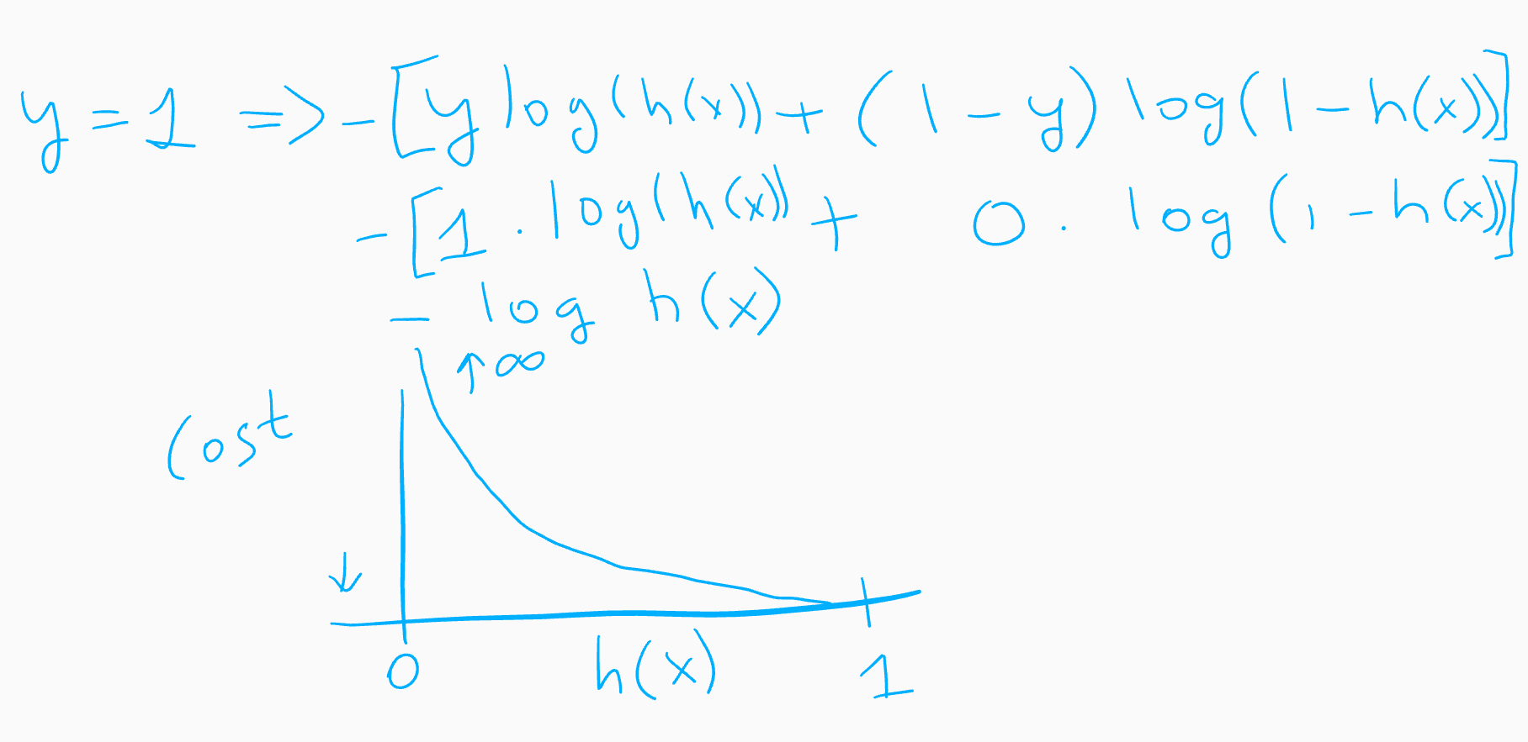
Потери
*По курсу Andrew Ng

Slide 21
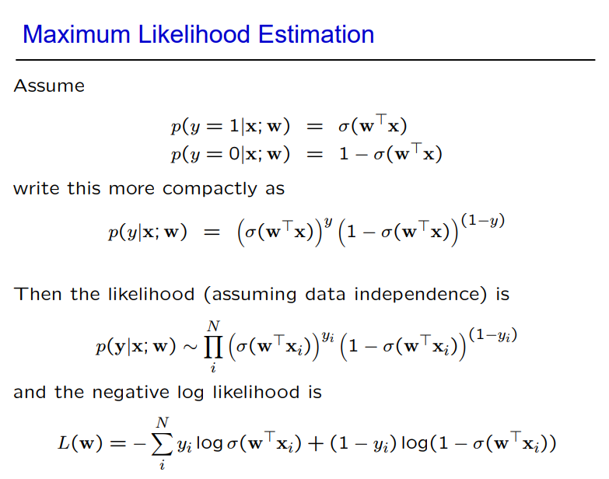
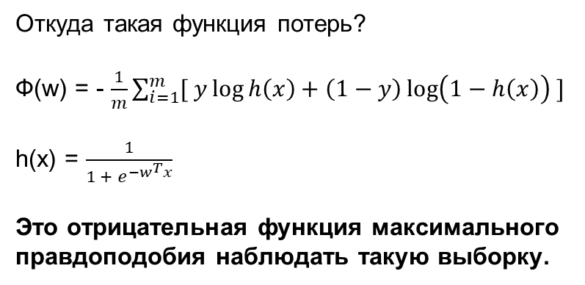
Метод Максимального Правдоподобия
Откуда такая функция потерь?
Ф(w) = - $\frac{1}{m}\sum_{i=1}^{m}{[ y\log{h\left(x\right)+\left(1−y\right)\log\left(1−h\left(x\right)\right)} ]}$
h(x) = $\frac{1}{1 +{ e}^{−w^{T}x}}$
Это отрицательная функция максимального правдоподобия наблюдать такую выборку.
Пример:
Вероятность p(y¹=0 и y²=1 и … y^{m}=0) =
= p(y¹=0) * p(y²=1) * … * p(y^{m}=0)

Slide 22
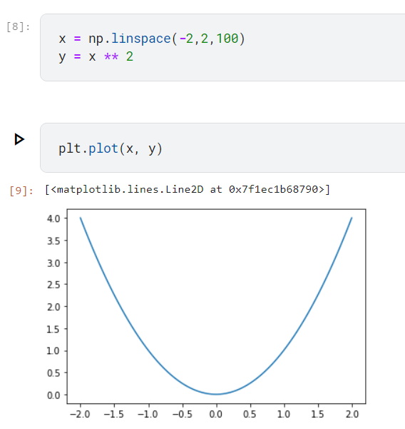
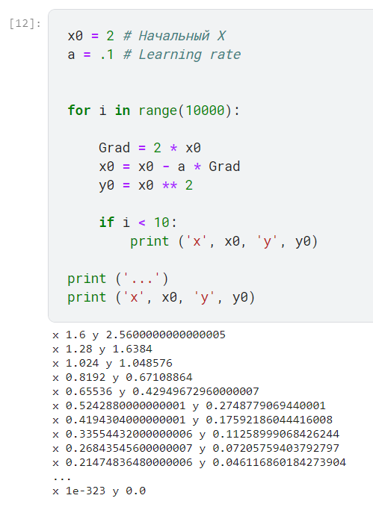
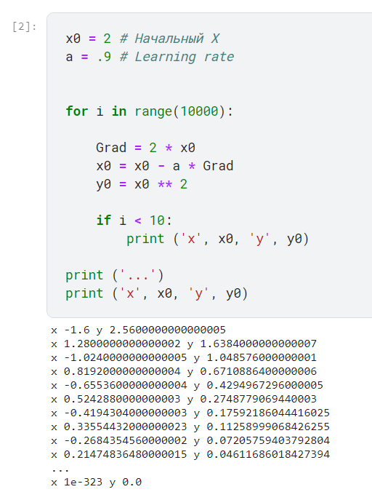
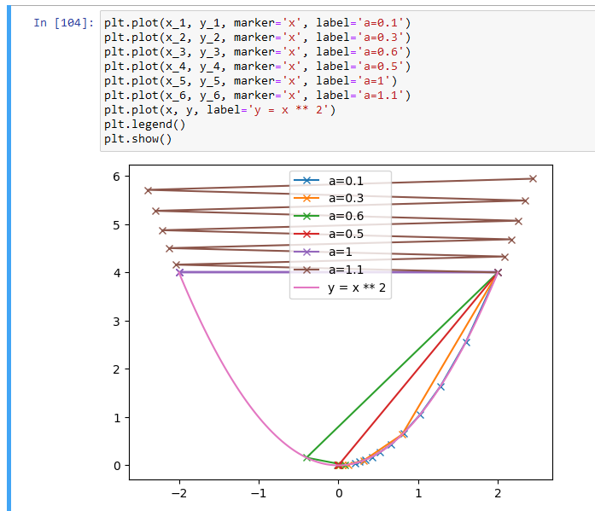
Градиентный спуск и скорость обучения
https://www.kaggle.com/ivankomarov/lecture3

Slide 23
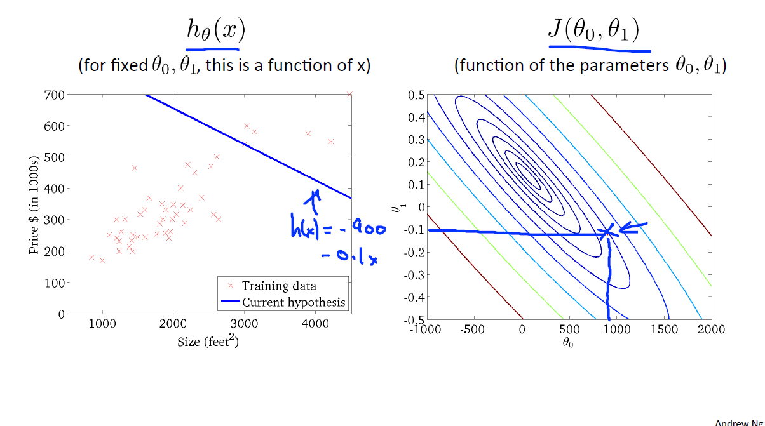
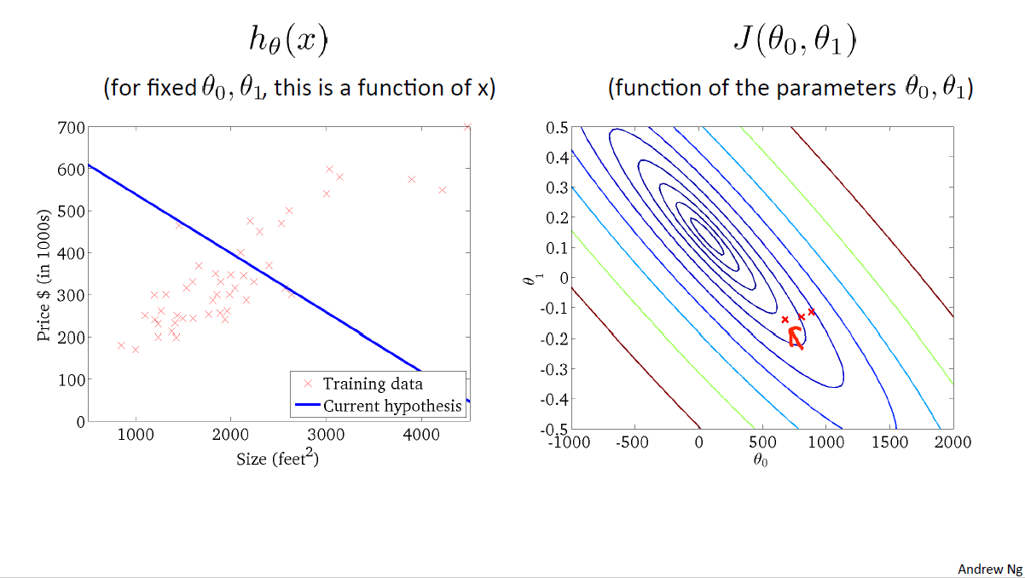
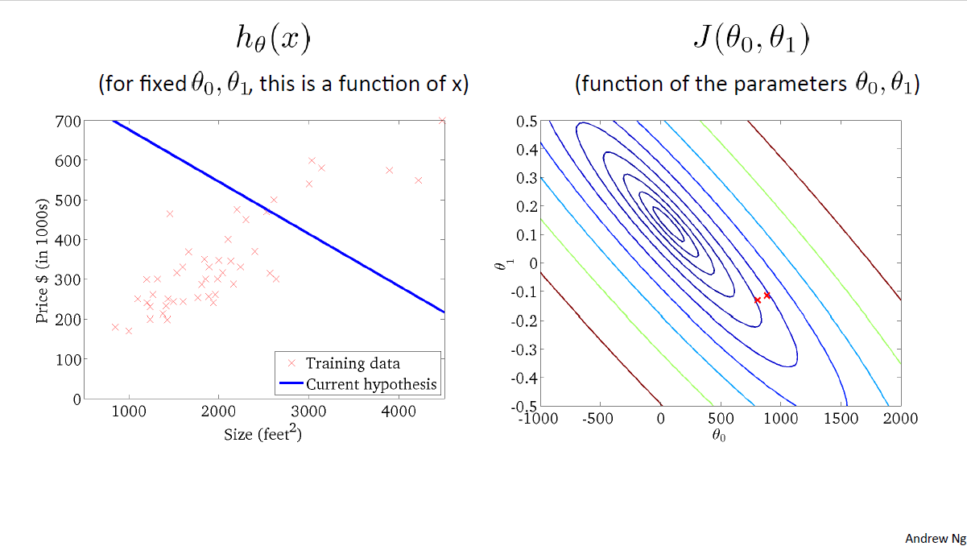
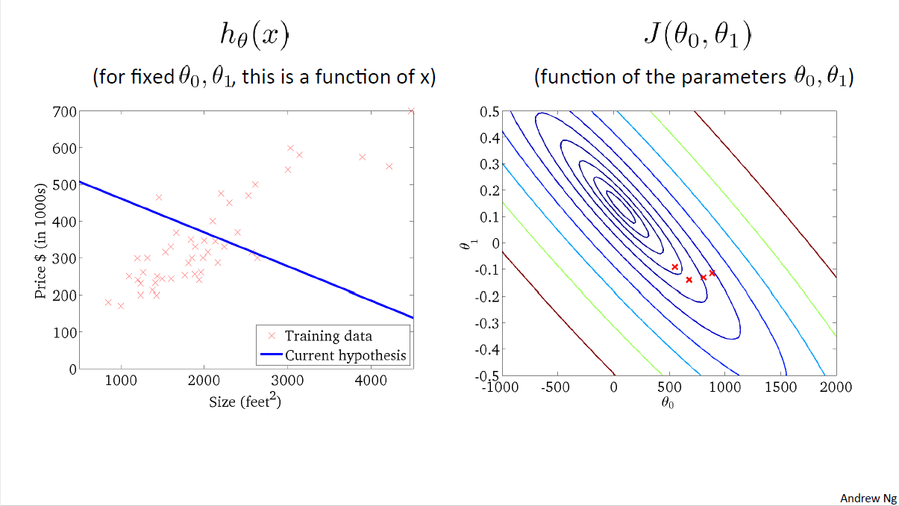
Линейная регрессия
Градиентный спуск
*По курсу Andrew Ng

Slide 24
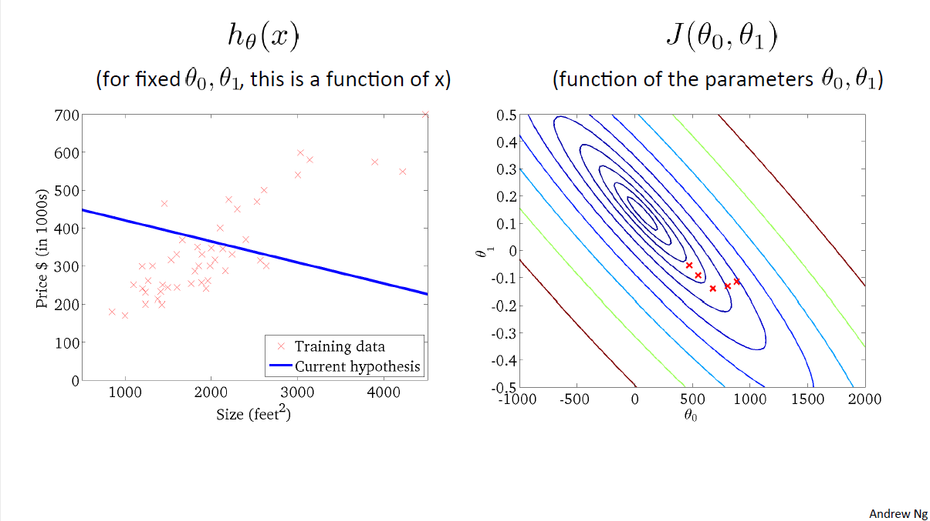
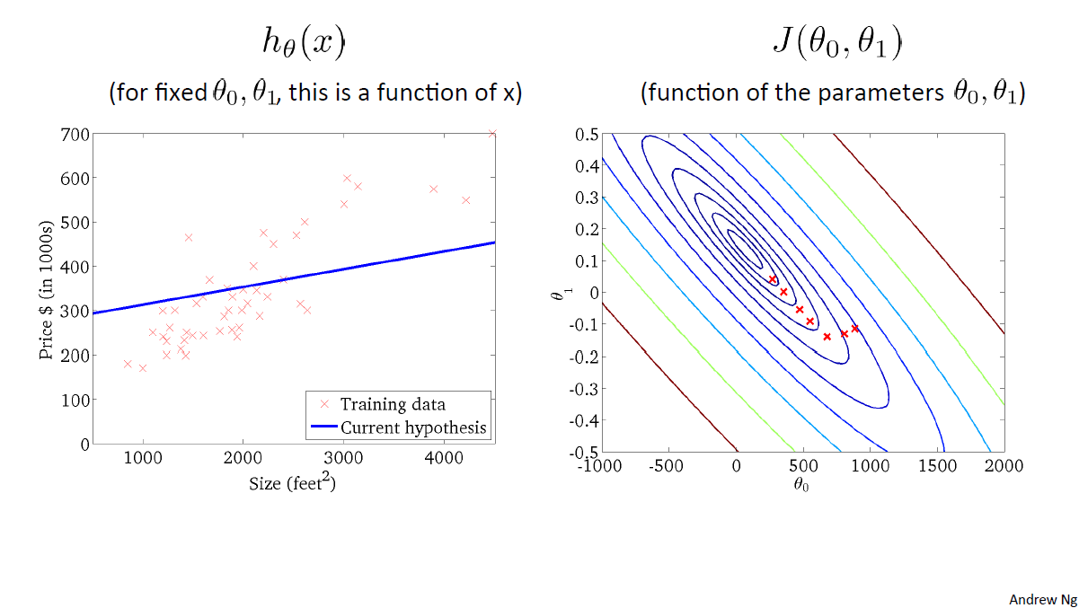
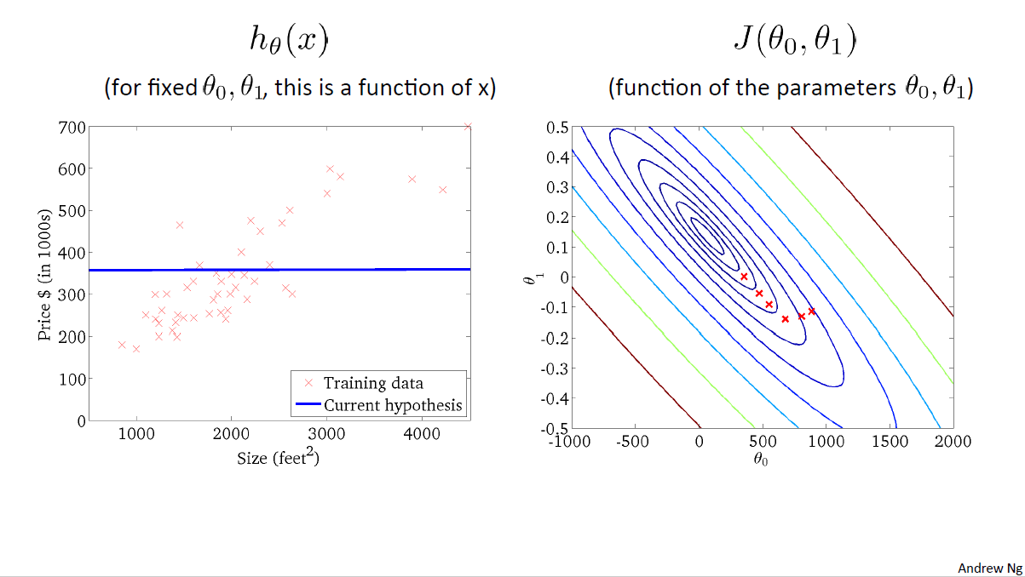
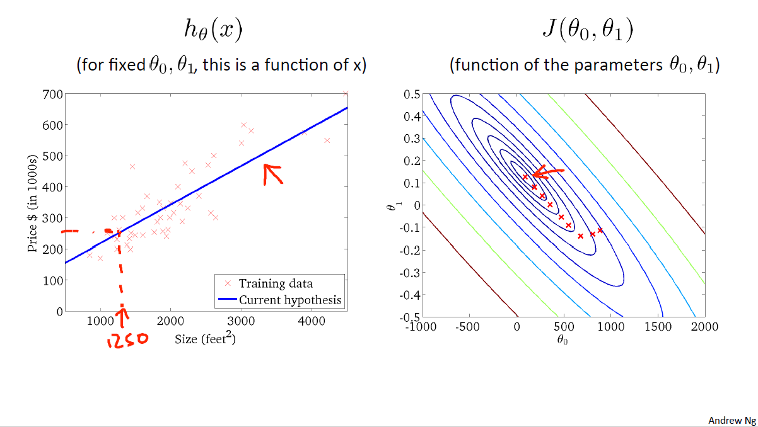
Линейная регрессия
Градиентный спуск
*По курсу Andrew Ng

Slide 25
Метрики качества:
значение функции потерь
a.k.a.
logloss
cross-entropy loss
Сильно наказывает за неправильные ответы.
Позволяет быстро учиться на ошибках (не в пример среднеквадратичной ошибке в регрессии).
http://neuralnetworksanddeeplearning.com/chap3.html

Slide 26
Метрики качества
Матрица ошибок
 |  | Модель
 |  | Положительно | Отрицательно
Реальность | Положительно | 5 Истинно положительные TP | 2 Ложно отрицательные FN
 | Отрицательно | 3 Ложно положительные FP | 17 Истинно отрицательные TN
По scikit-learn (следите за осями)
2 типа ошибок:
ложно положительные (предсказываем «событие», но оно не происходит) и
ложно отрицательные (предсказываем, что «события» не будет, оно происходит).

Slide 27
Метрики качества
Ошибки 1,2(,3) рода
Есть инструментарий при оценке гипотез:
Ошибка первого рода — это вероятность того, что нулевая гипотеза (коэффициент равен нулю) отвергнута (p-value < 0.05) неверно.
Ошибка второго рода — это вероятность того, что нулевая гипотеза (коэффициент равен нулю) принята (p-value >= 0.05) неверно.
Type I error is like convicting an innocent person and Type II error is like failing to convict a guilty person.
«Ошибка третьего рода» — It’s kind of a statistics joke: it refers to correctly rejecting the wrong null hypothesis. In other words, using all the right math to answer the wrong question. (Cassie Kozyrkov)

Slide 28
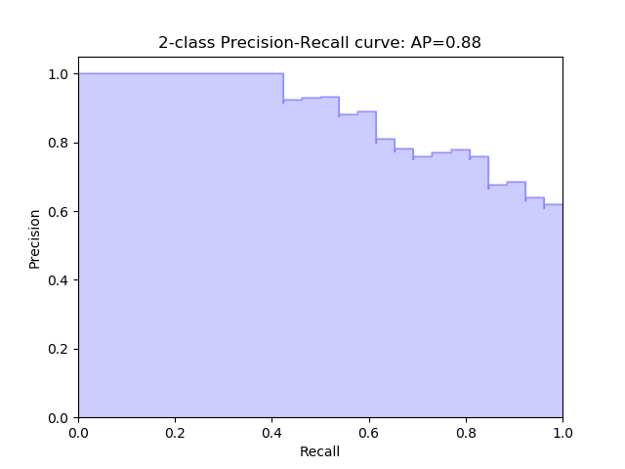
Метрики качества
Точность и полнота
Точность:
TP
---------------------------------------
(TP + FP) = all model positives
Полнота:
TP
-----------------------------------
(TP + FN) = all real positives

Slide 29
Метрики качества
F1 мера, полная точность(accuracy)
F1 (гармоническое среднее, среднее отношений):
precision * recall
2 * -----------------------------------
precision + recall
Доля правильных ответов (accuracy):
(TP + TN) = true hits
----------------------------------------------
(TP + TN + FP + FN) = all predictions

Slide 30
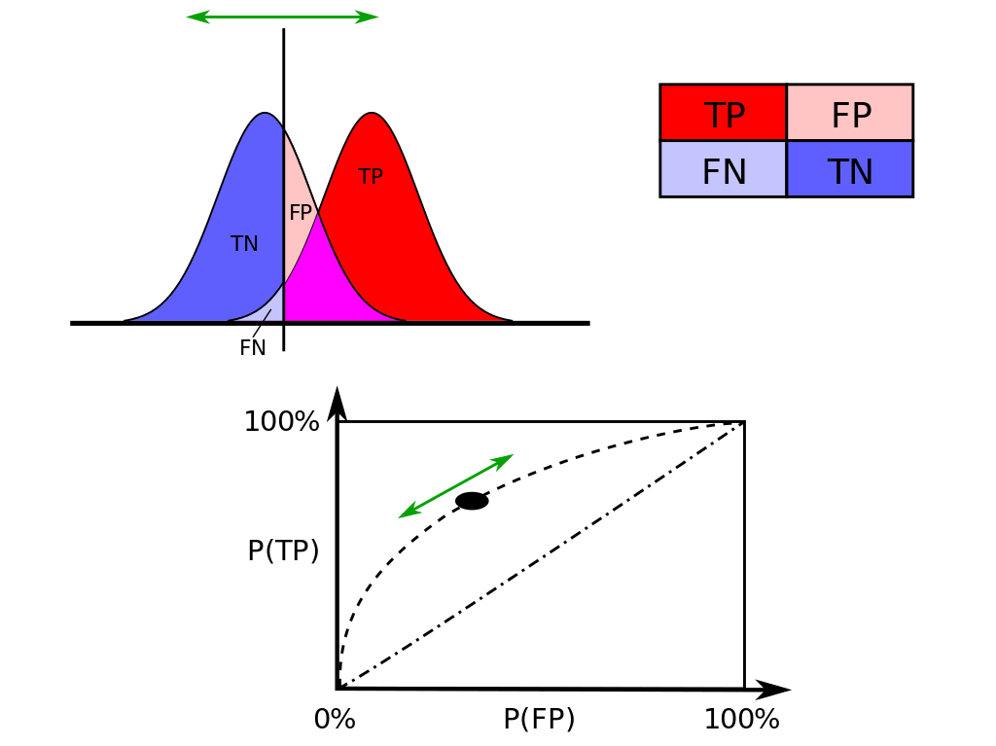
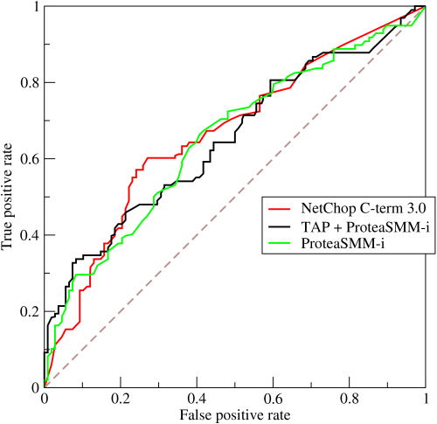
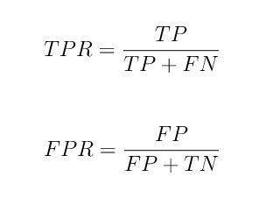
Метрики качества
Отсечение и ROC AUC
By Sharpr - Own work, CC BY-SA 3.0, https://commons.wikimedia.org/w/index.php?curid=44059691
By BOR at the English language Wikipedia, CC BY-SA 3.0, https://commons.wikimedia.org/w/index.php?curid=10714489

Slide 31
Метрики качества
Gini и ROC AUC
Gini = 2*AUC – 1
Gini находится в пределах от 0 до 1, в отличие от AUC ROC, который находится в пределах от 0.5 до 1.
Показывает в % насколько модель лучше, чем случайно работающая модель.
0% = предсказания случайны, 100% = ясновидец.

